Slide 1








Bắt đầu

Slide 2



Trò chơi gồm 3 câu hỏi trắc nghiệm
Ở mỗi câu hỏi, các em sẽ có thời gian 30 giây để đưa ra đáp án.
Các em có thời gian 1 phút để chuẩn bị nhé!

Slide 3





Yeahhh,
Đúng rồi!
Mình thích màu này!
11 - 5 =
Huhu,
chưa chính xác rồi!
Bạn chọn lại nha.
6
4
7
5
Thầy cô nhấp chuột
1 lần để hiện câu hỏi. Nhấp thêm 1 lần để hiện các đáp án
Thầy cô nhấp vào chiếc chuông ở màu mà học sinh chọn để
kiểm tra đáp án
Sau khi HS trả lời xong, thầy cô nhấp chuột
hoặc phím -> để đến
câu hỏi tiếp theo

Slide 4

Yeahhh,
Đúng rồi!
Mình thích màu này!
13 – 3 – 5 =
Huhu,
chưa chính xác rồi!
Bạn chọn lại nha.
6
5
8
7
Thầy cô nhấp chuột
1 lần để hiện câu hỏi. Nhấp thêm 1 lần để hiện các đáp án
Thầy cô nhấp vào chiếc chuông ở màu mà học sinh chọn để
kiểm tra đáp án
Sau khi HS trả lời xong, thầy cô nhấp chuột
hoặc phím -> để đến
câu hỏi tiếp theo

Slide 5

Yeahhh,
Đúng rồi!
Mình thích màu này!
15 – 8 =
Huhu,
chưa chính xác rồi!
Bạn chọn lại nha.
6
9
7
8
Thầy cô nhấp chuột
1 lần để hiện câu hỏi. Nhấp thêm 1 lần để hiện các đáp án
Thầy cô nhấp vào chiếc chuông ở màu mà học sinh chọn để
kiểm tra đáp án
Sau khi HS trả lời xong, thầy cô nhấp chuột
hoặc phím -> để đến
câu hỏi tiếp theo

Slide 6


Cảm ơn các bạn
đã chọn vòng cổ
cho tớ!

Slide 7




BÀI 12: BẢNG TRỪ (QUA 10)
(TIẾT 1)
CHỦ ĐỀ 2: PHÉP CỘNG, PHÉP TRỪ TRONG PHẠM VI 20
Giáo viện thực hiện: Trần Thị My Ly

Slide 8
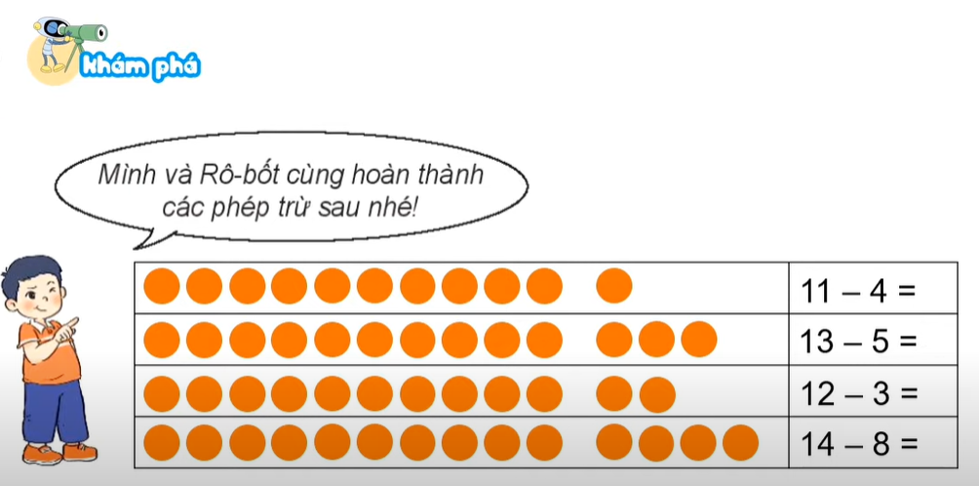
KHÁM PHÁ
7
8
9
6

Slide 9
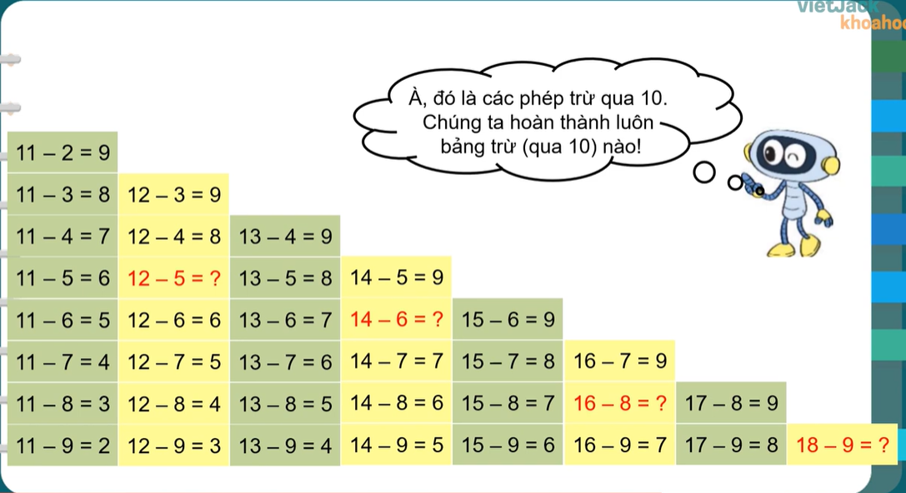
7
8
8
9

Slide 10

School Policies
Explain how the school addresses academic and behavioral problems.
Outline the school's policies regarding tardiness, absence, and discipline.
Provide policy information about:
  School cancellations for bad weather and other reasons.
  Emergency procedures.
  Transportation.
  After-school activities.
  Volunteering.

Slide 11
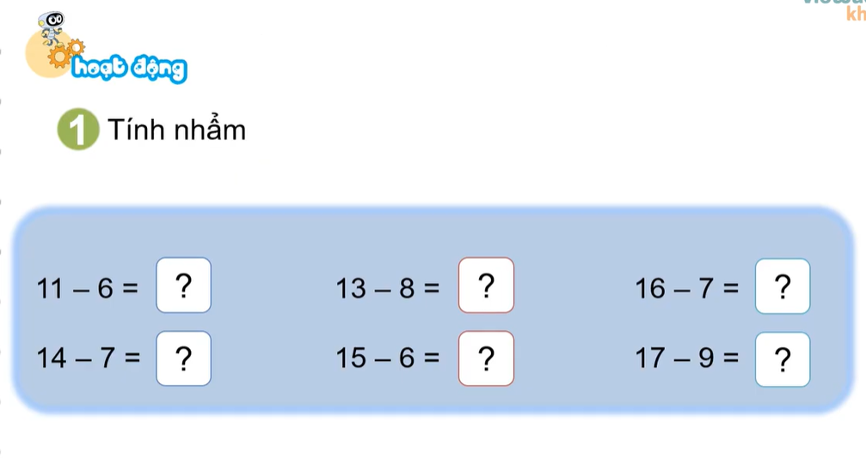
Get Involved
List opportunities for parents to become involved in volunteer programs, advisory councils, and the PTA.
Provide sign-up sheets for parents who are interested in helping to plan parties or special projects for your class.
5
5
9
7
9
8

Slide 12
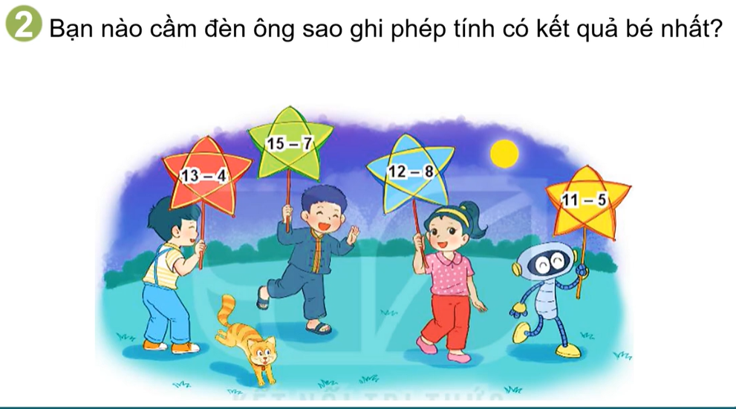
8
4
9
6

Slide 13
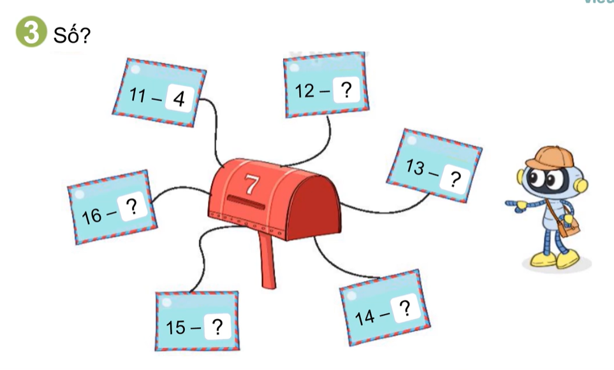

Questions?
4
5
Take questions from parents.
Ask parents to fill out a questionnaire about their child.
  Have them describe areas in which they would like to see their child improve.
  Have them describe their child's personality, interests, and talents
6
9
7
8

Slide 14


Slide 15







Nhạc nền

Slide 16









16 - 9 =
01
Âm thanh
khi chọn Đúng
7
6
Âm thanh
khi chọn Sai
9
8

Slide 17


Cả Mai và Mi hái được 15 bông hoa, riêng Mi hái được 7 bông hoa. Hỏi Mai hái được mấy bông hoa?
02
Âm thanh
khi chọn Đúng
15 + 7 = 22
15 – 7 = 8
Âm thanh
khi chọn Sai
15 – 7 = 9
15 – 7 = 7

Slide 18

Tính nhẩm kết quả các phép trừ rồi khoanh vào đáp án thích hợp.
14 – 8 12 – 3
13 – 6 15 – 7
Phép tính có kết quả lớn nhất là:
03
14 – 8
13 - 6
12 - 3
15 - 7

Slide 19

Tính nhẩm.
11 – 4 = … 15 – 7 = … 11 – 8 = …
04
11 – 4 = 7 15 – 7 = 8
11 – 8 = 5
11 – 4 = 6 15 – 7 = 8
11 – 8 = 3
11 – 4 = 7 15 – 7 = 7
11 – 8 = 3
11 – 4 = 7 15 – 7 = 8
11 – 8 = 3

Slide 20
BÀI 12: BẢNG TRỪ (QUA 10)
(TIẾT 2)
CHỦ ĐỀ 2: PHÉP CỘNG, PHÉP TRỪ TRONG PHẠM VI 20
Giáo viện thực hiện: Trần Thị My Ly

Slide 21
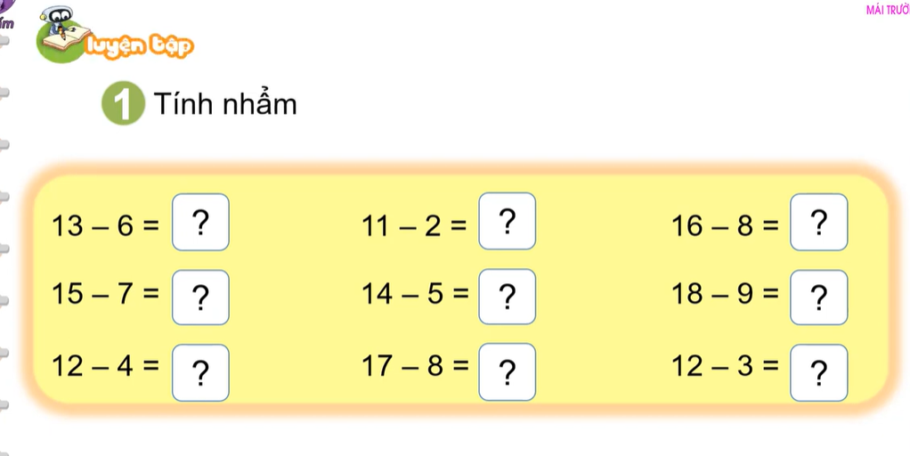
7
9
8
8
9
9
8
9
9

Slide 22
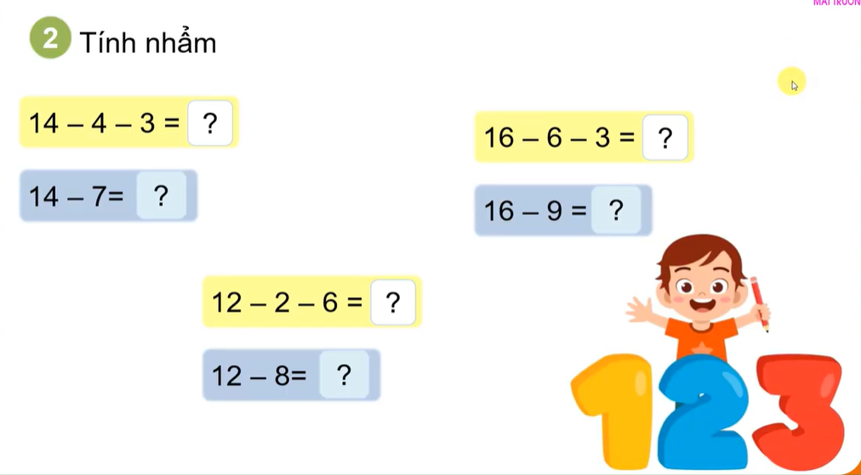
7
7
7
7
4
4

Slide 23
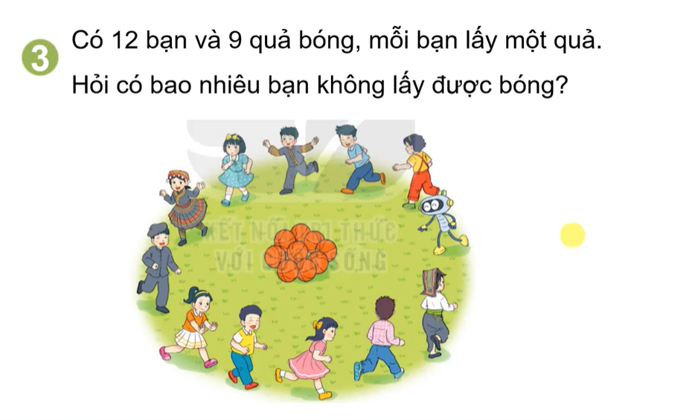

Slide 24
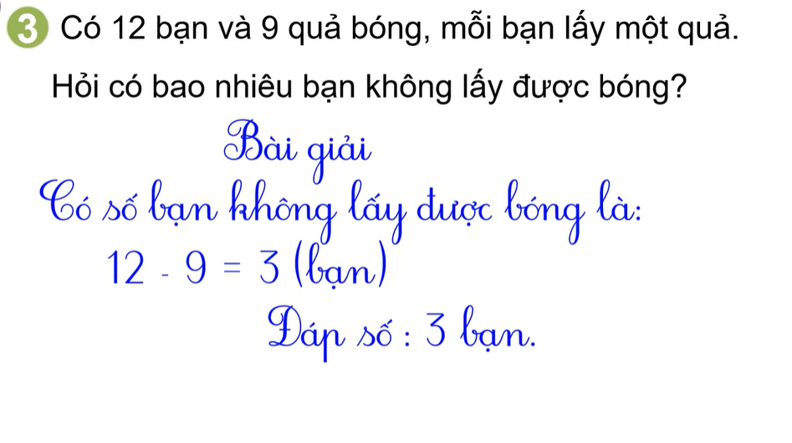

Slide 25
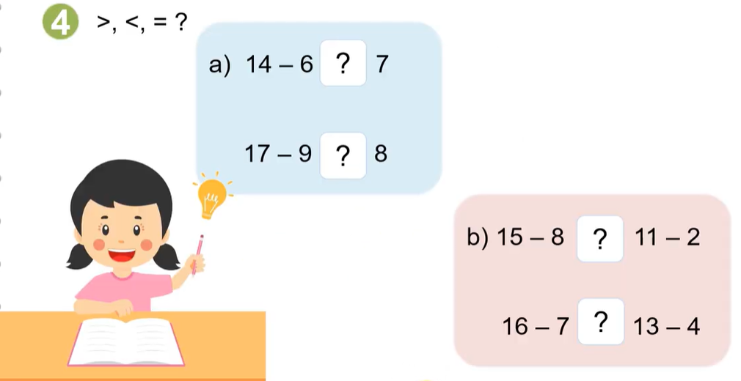
8
>
8
=
7
9
<
9
9
=

